Slide 1


PHÒNG GIÁO DỤC ĐÀO TẠO HUYỆN ĐẠI LỘC
TRƯỜNG TIỂU HỌC ĐẠI CƯỜNG
Môn : TOÁN
- Lớp 3 -
Người thực hiện: Nguyễn Thị Thu Hà
Kính chào quí thầy cô giáo về dự giờ, thăm lớp !

Slide 2



Slide 3
Đặt tính rồi tính: 2 514 x 3
2 514
x
3
7 542

Slide 4


TOÁN

Slide 5

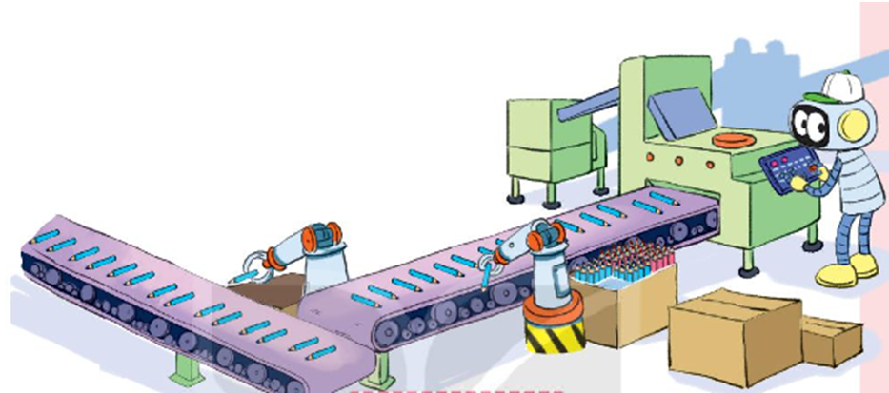
Tình huống
Bạn Rô-bốt đi làm thêm ở nhà máy sản xuất bút chì. Bạn ấy phụ trách đóng gói bút chì. Số bút chì sản xuất được là 6 408 cái phải đem chia đều vào 2 thùng. Hỏi mỗi thùng có bao nhiêu bút chì ?

Slide 6
6 408 : 2 = ?
* 6 chia 2 được 3, viết 3
3 nhân 2 bằng 6; 6 trừ 6 bằng 0.
6 408
2
* Hạ 4;
4 chia 2 được 2, viết 2.
0
4
3
4
2
0
2 nhân 2 bằng 4; 4 trừ 4 bằng 0.
0
0
0
* Hạ 0;
0 chia 2 được 0,viết 0.
8
0 nhân 2 bằng 0; 0 trừ 0 bằng 0.
0
* Hạ 8;
8 chia 2 được 4, viết 4.
6 408 : 2 = 3 204
4 nhân 2 bằng 8; 8 trừ 8 bằng 0.

Slide 7
1 275 : 3 = ?
* 12 chia 3 được 4, viết 4.
3
4 nhân 3 bằng 2; 12 trừ 12 bằng 0.
1 275
* Hạ 7;
0
7
7 chia 3 được 2, viết 2.
4
2
5
1
2 nhân 3 bằng 6; 7 trừ 6 bằng 1.
5
0
* Hạ 5, được 15;
15 chia 3 được 5, viết 5.
5 nhân 3 bằng 15; 15 trừ 15 bằng 0.
1 275 : 3 = 425

Slide 8
6 408 : 2 = ?
1 275 : 3 = ?
6 408
2
1 275
3
0
4
0
7
4
2
3
4
5
2
0
1
0
5
0
0
0
8
0
6 408 : 2 = 3 204
1 275 : 3 = 425

Slide 9




Bắt đầu

Slide 10











Slide 11
1. Tính
6 393
3
6 606
6
3 652
4
0 6
1 101
05
913
0 3
2 131
00
12
09
06
0
03
0
0

Slide 13

2. Một nhà máy sản xuất được 4 575 bánh răng trong 5 ngày.
Hỏi mỗi ngày nhà máy sản xuất được bao nhiêu bánh răng?
Biết rằng số bánh răng sản xuất được trong mỗi ngày như nhau.
Tóm tắt:
5 ngày: 4 575 bánh răng
Mỗi ngày:…..bánh răng?
Bài giải:
Mỗi ngày nhà máy sản xuất được số bánh răng là:
4 575 : 5 = 915 (bánh răng)
Đáp số: 915 bánh răng

Slide 15


3
Số?
Có hai trang trại nuôi vịt, trang trại thứ nhất có
4 500 con vịt, số con vịt ở trang trại thứ hai bằng số con vịt ở trang trại thứ nhất giảm đi 3 lần.
a) Trang trại thứ hai có con vịt.
b) Cả hai trang trại có con vịt.
?
1 500
?
6 000
Tóm tắt:
4 500 con
Trang trại thứ nhất:
? con
Trang trại thứ hai :
? con

Slide 16
3
Số?
Có hai trang trại nuôi vịt, trang trại thứ nhất có
4 500 con vịt, số con vịt ở trang trại thứ hai bằng số con vịt ở trang trại thứ nhất giảm đi 3 lần.
a) Trang trại thứ hai có con vịt.
b) Cả hai trang trại có con vịt.
?
1 500
6 000
?
Bài giải:
a) Trang trại thứ hai có số con vịt là:
4 500 : 3 = 1 500 (con)
b) Cả hai trang trại có số con vịt là:
4 500 + 1 500 = 6 000 (con)
Đáp số: a) 1 500 con
b) 6 000 con

Slide 17


Slide 18
TOÁN

Slide 19




TRÒ
AI NHANH AI ĐÚNG
CHƠI

Slide 20
Đặt tính rồi tính: 4848 : 2
4 848
2
0 8
2 424
04
08
0

Slide 21
Đặt tính rồi tính: 9375 : 3
9 375
3
0 3
3 125
07
05
0

Slide 22
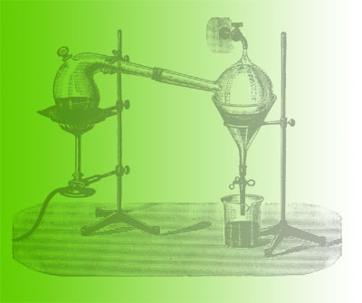





XIN CHÂN THÀNH CẢM ƠN
QUÝ THẦY CÔ VÀ
CÁC EM HỌC SINH!
Notes:
22

